Slide 1
The Voorwerp,
a New Class of Objects?
Dick Steinberg
DVAA
July 13, 2012
Notes:
SDSS (2.5m)

Slide 2
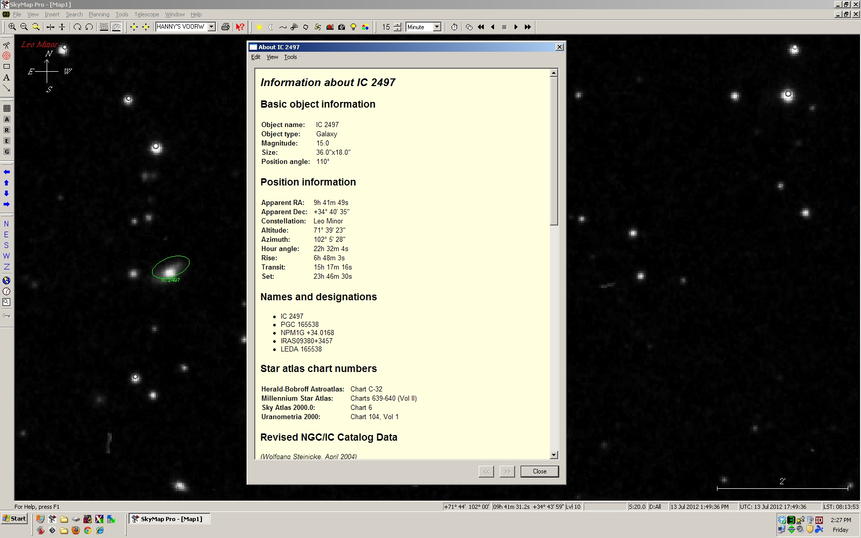
IC2497 - SkyMap Pro

Slide 3
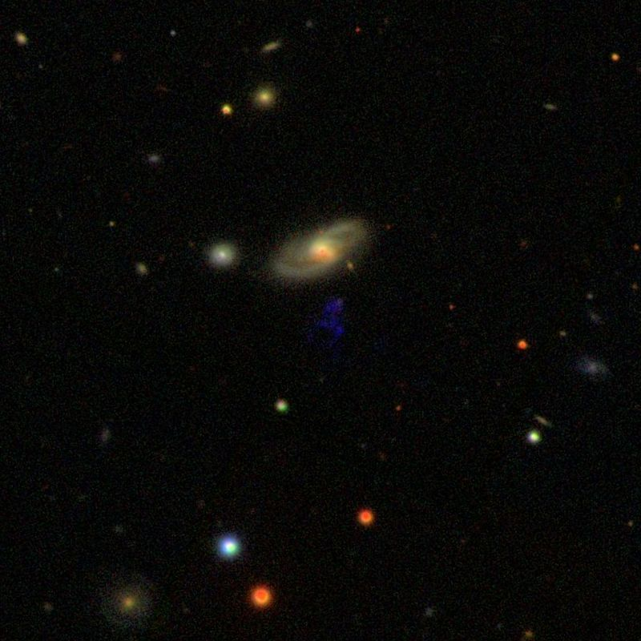
Hanny’s Voorwerp
(Discovered by Hanny van Arkel, 2007, SDSS/Galaxy Zoo)
Notes:
SDSS (2.5m)

Slide 4
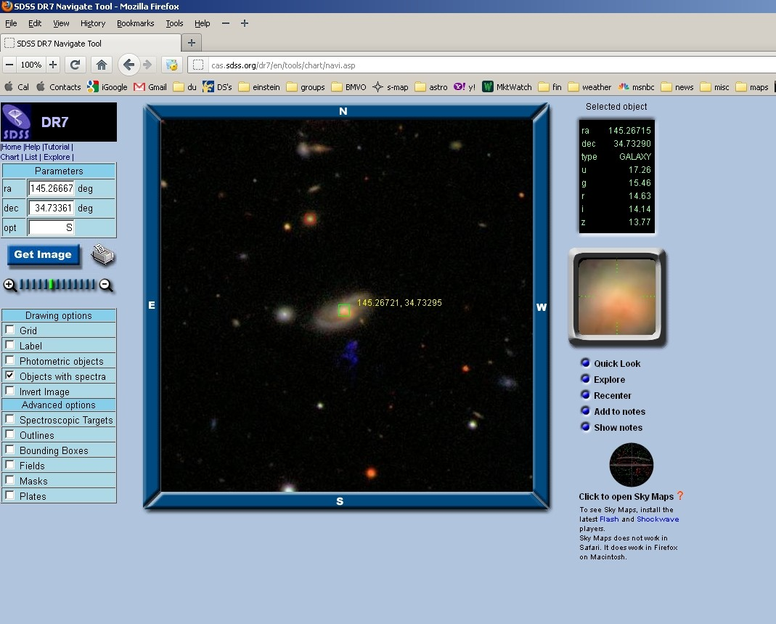
IC2497 and Hanny’s Voorwerp - SDSS

Slide 5
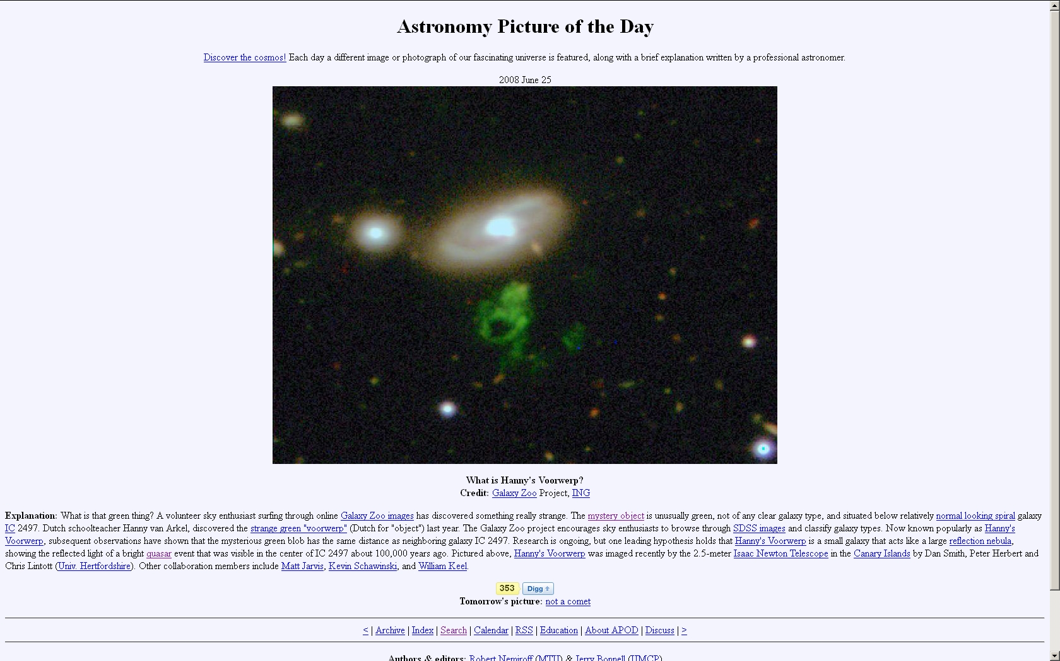

Slide 6
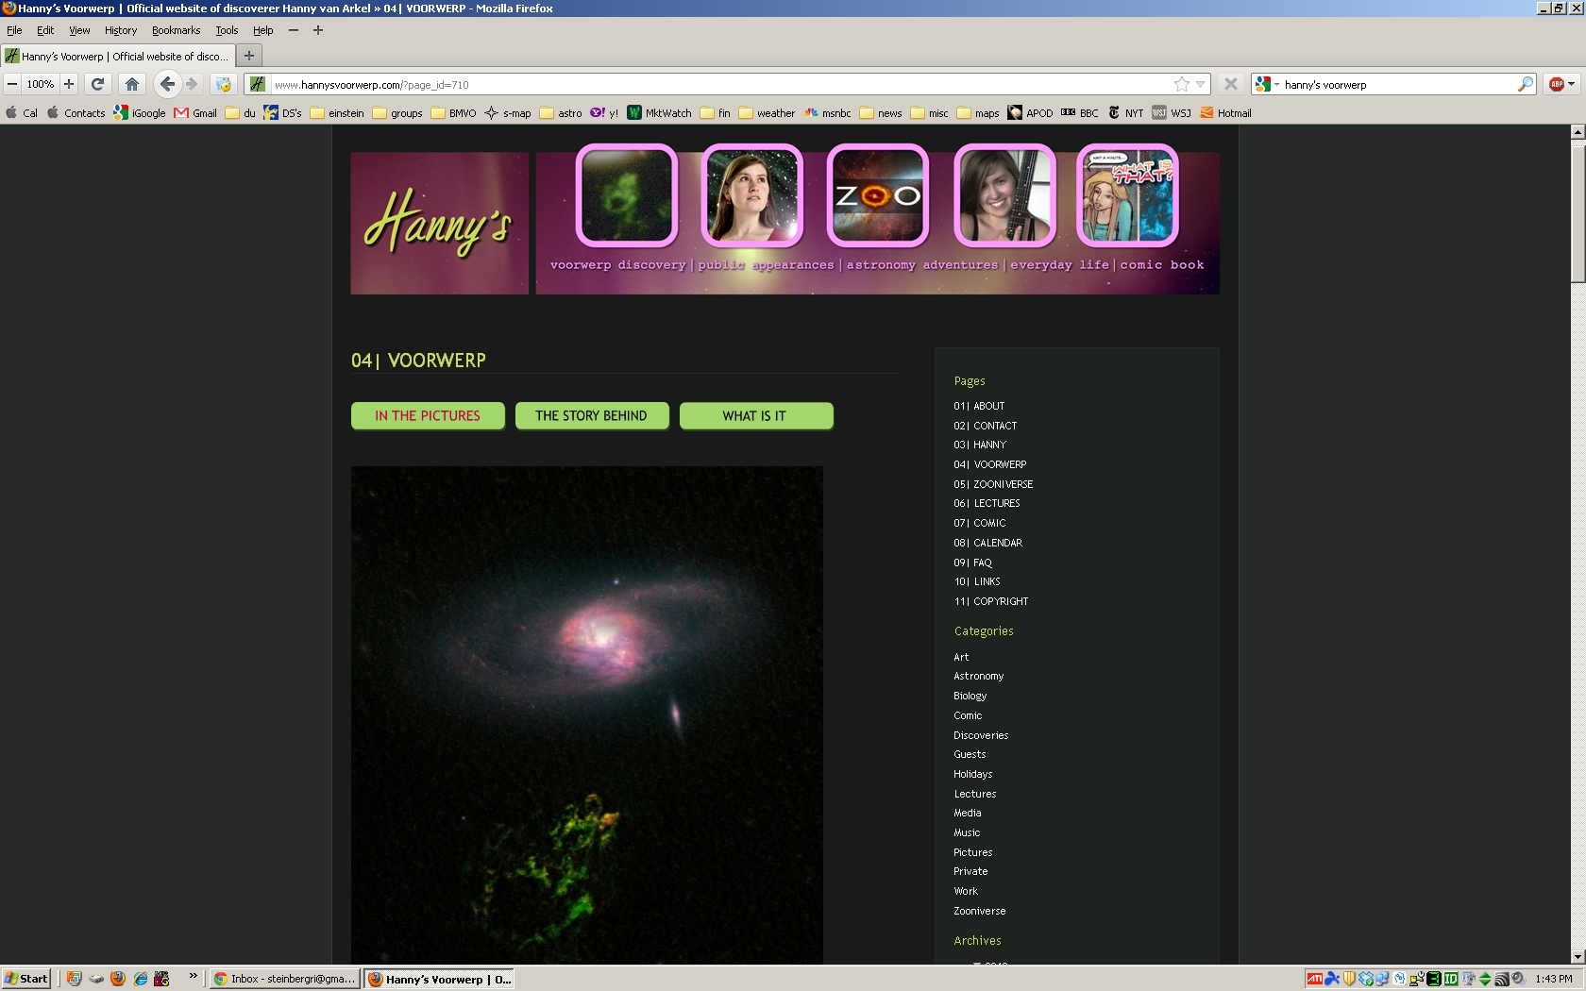
hannysvoorwerp.com

Slide 7
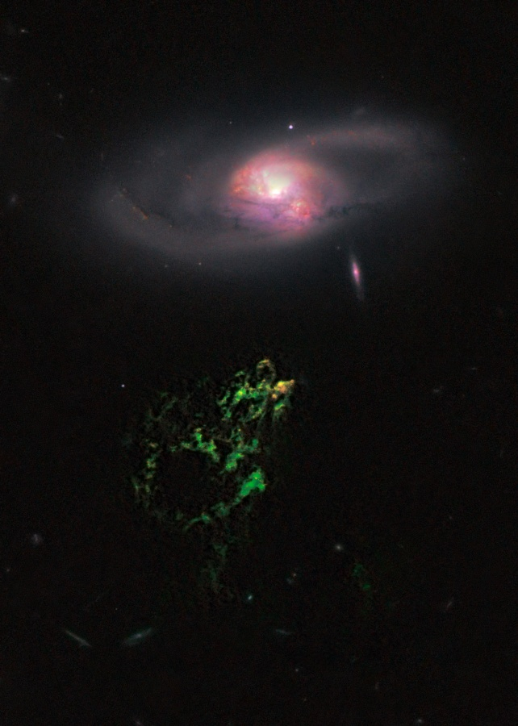
Hubble Image of Hanny’s Voorwerp

Slide 8
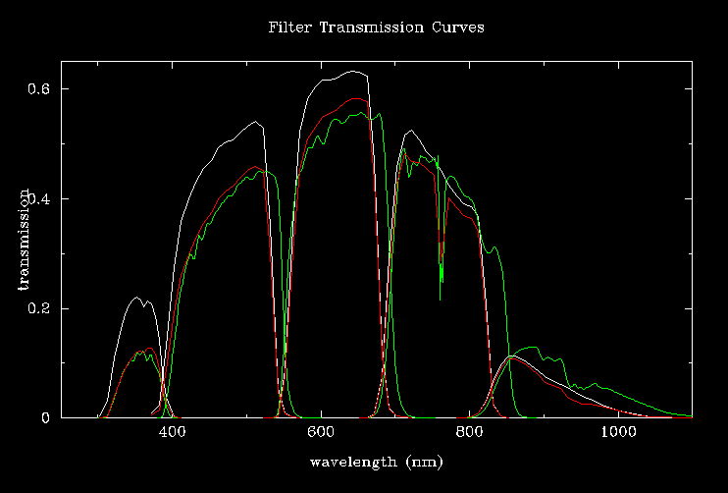
SDSS filters

Slide 9
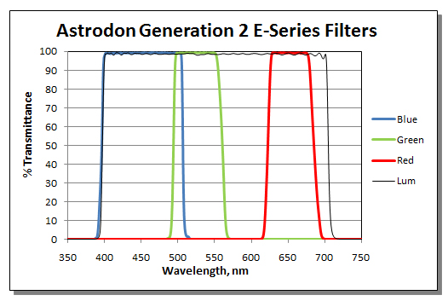

Slide 10
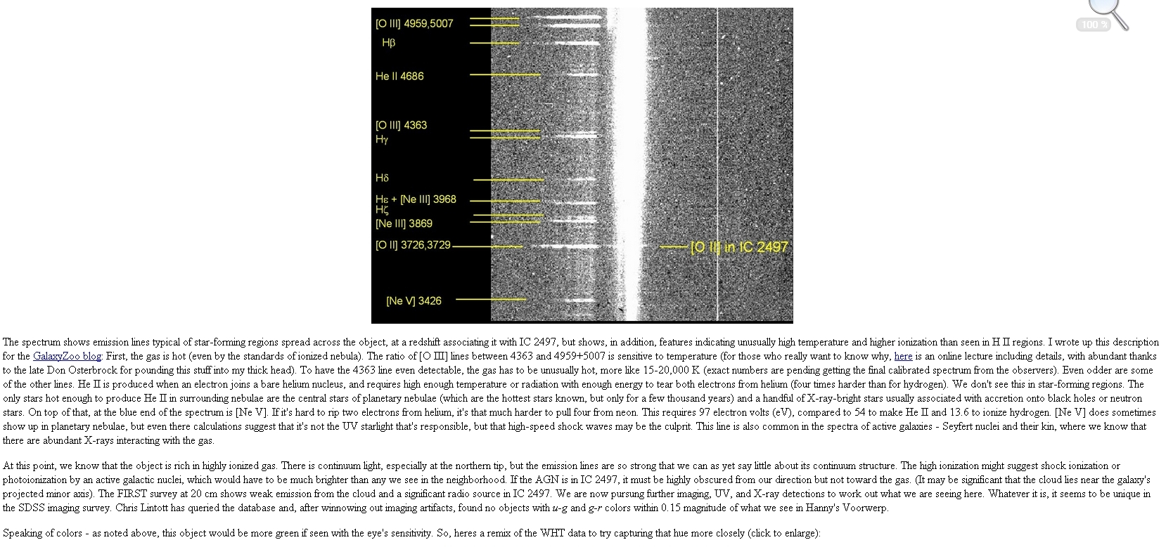
Spectrum of Hanny’s Voorwerp - Keel

Slide 11
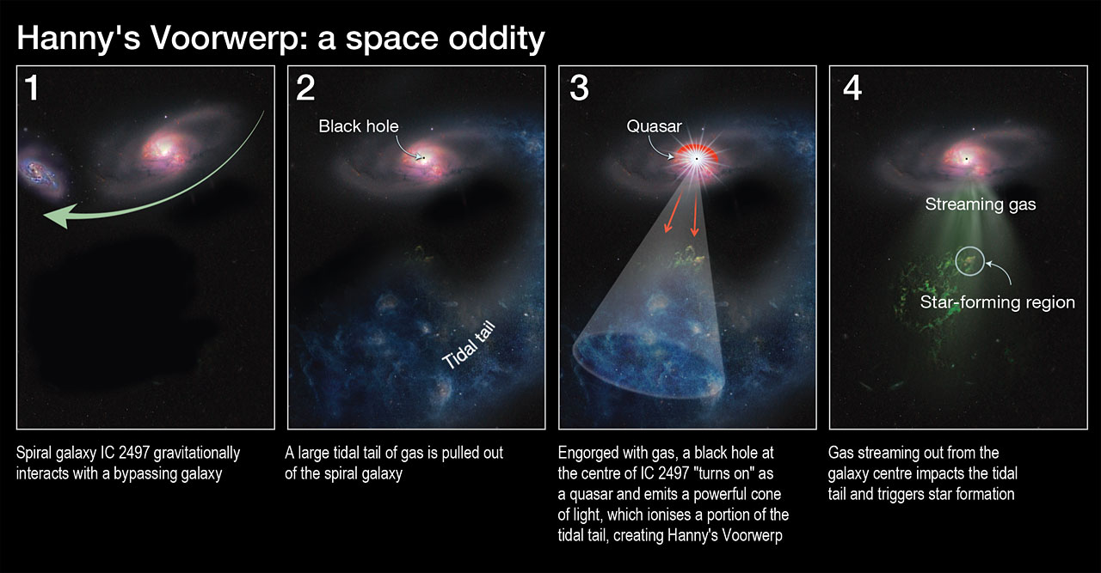

Slide 12
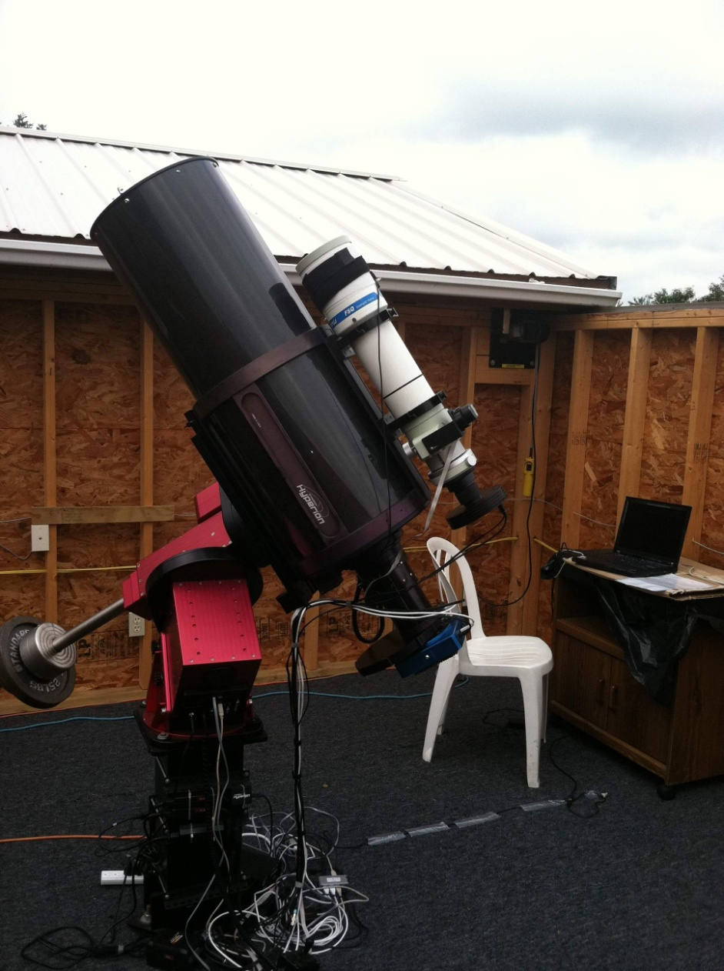
12” Hyperion Reflector at Blue Mountain Vista Observatory

Slide 13
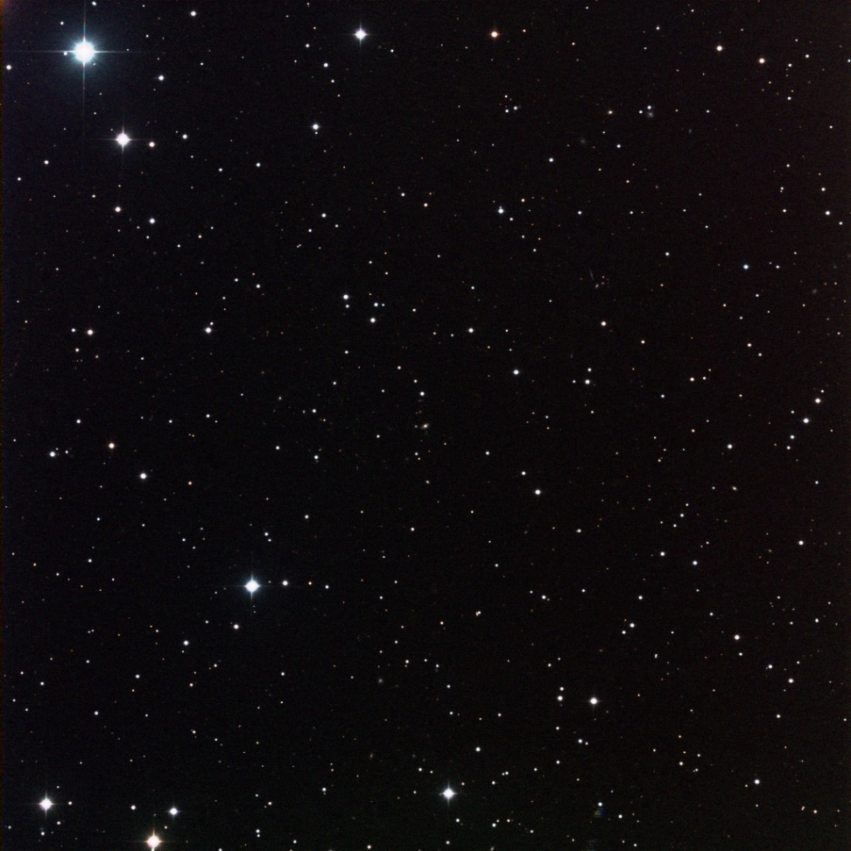
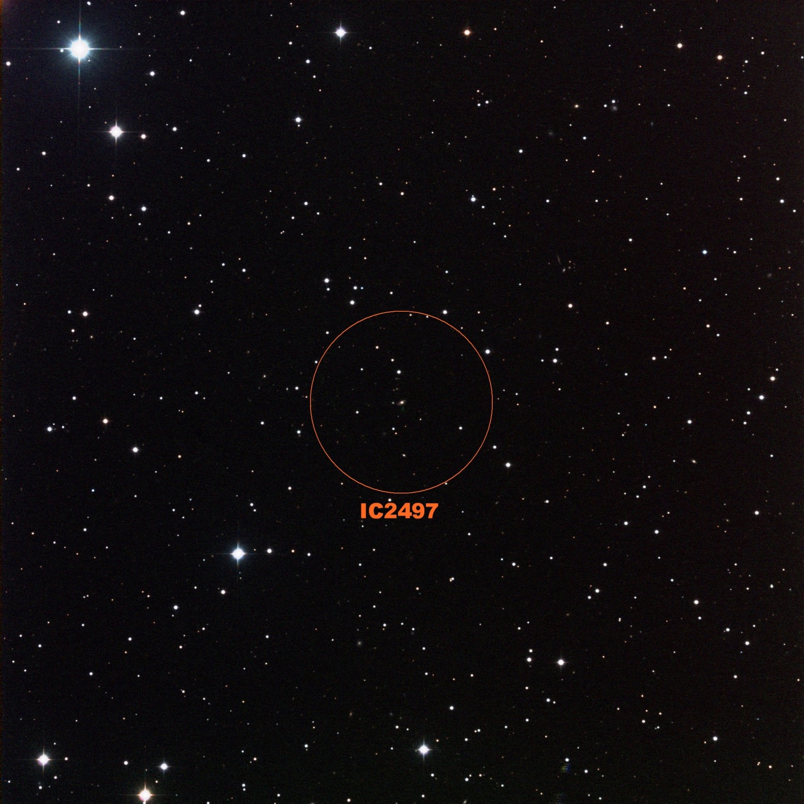
Hanny’s Voorwerp BMVO RGB 75’ 50 arcmin x 50 arcmin
13 LMi (mag 6.12) =>

Slide 14
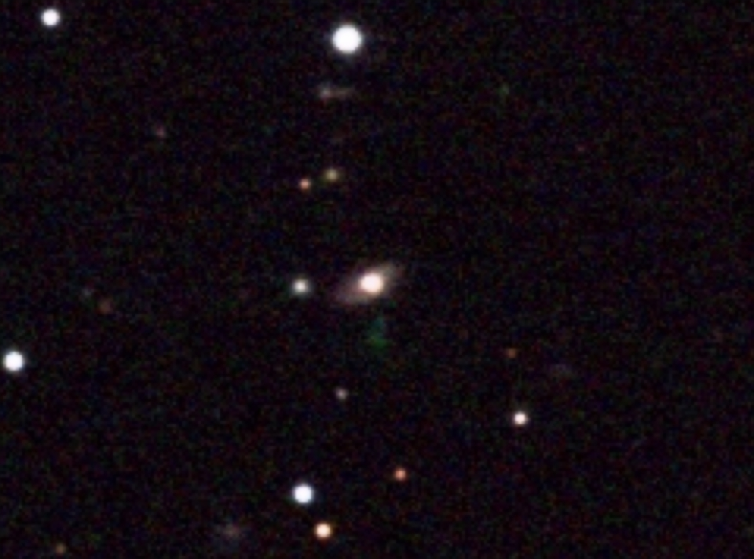
Hanny’s Voorwerp BMVO crop

Slide 15
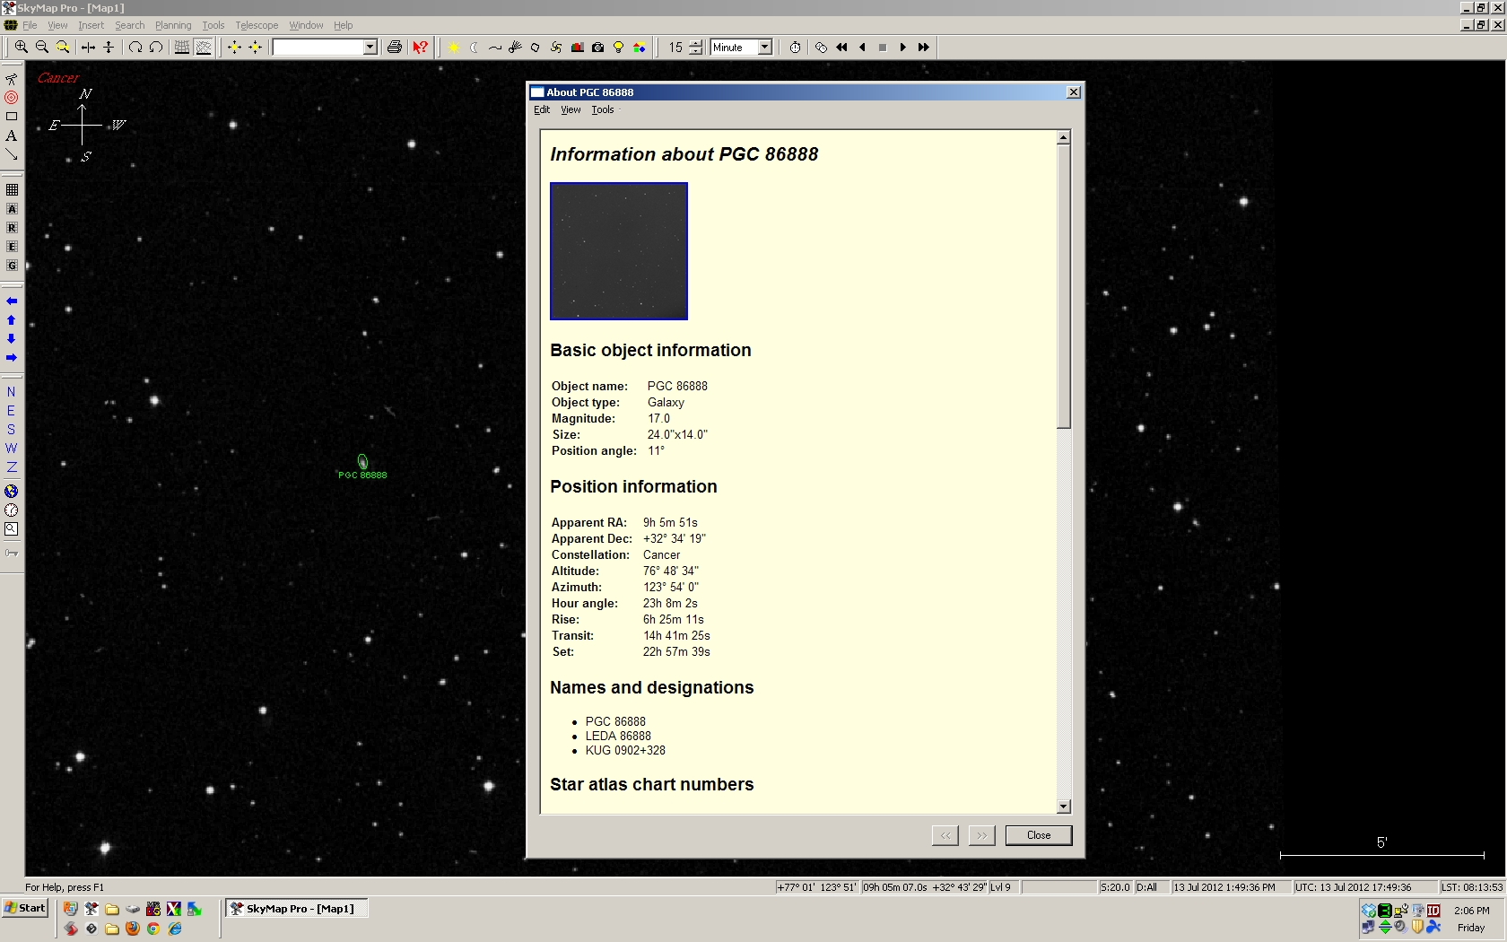
PGC 86888 – SkyMap Pro

Slide 16
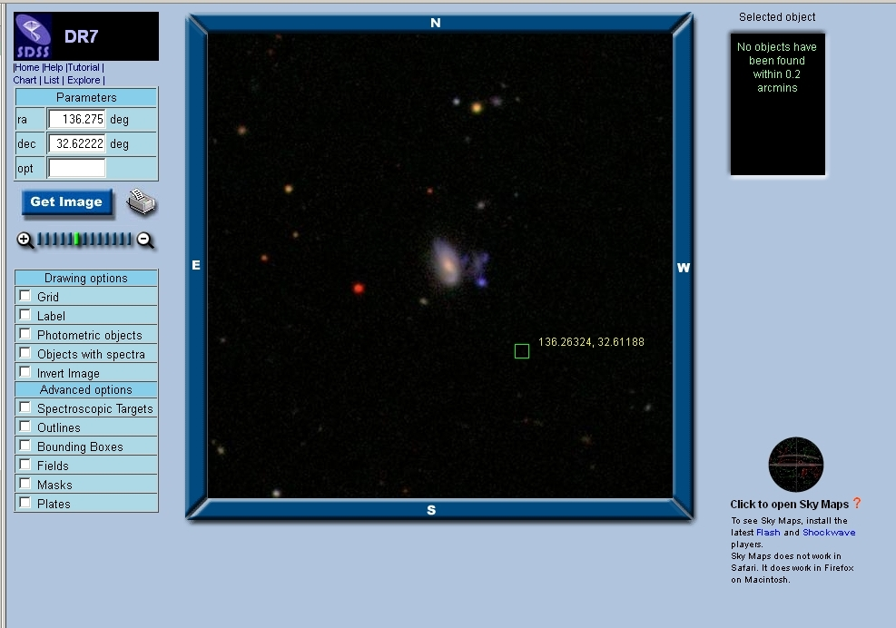
PGC 86888
SDSS mag 17.0 size 24”x14”

Slide 17
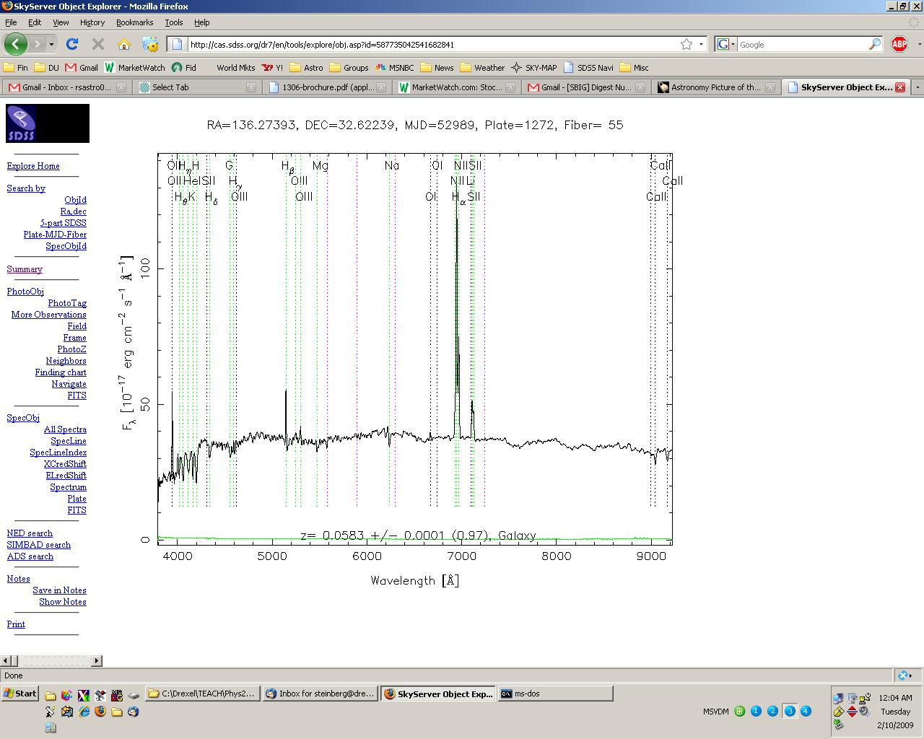
PGC 86888 – spectrum (SDSS)
Notes:
Z=.0583 -> distance = 245 Mpc = 800 Mly (Ho=71 km/s/Mpc)

Slide 18
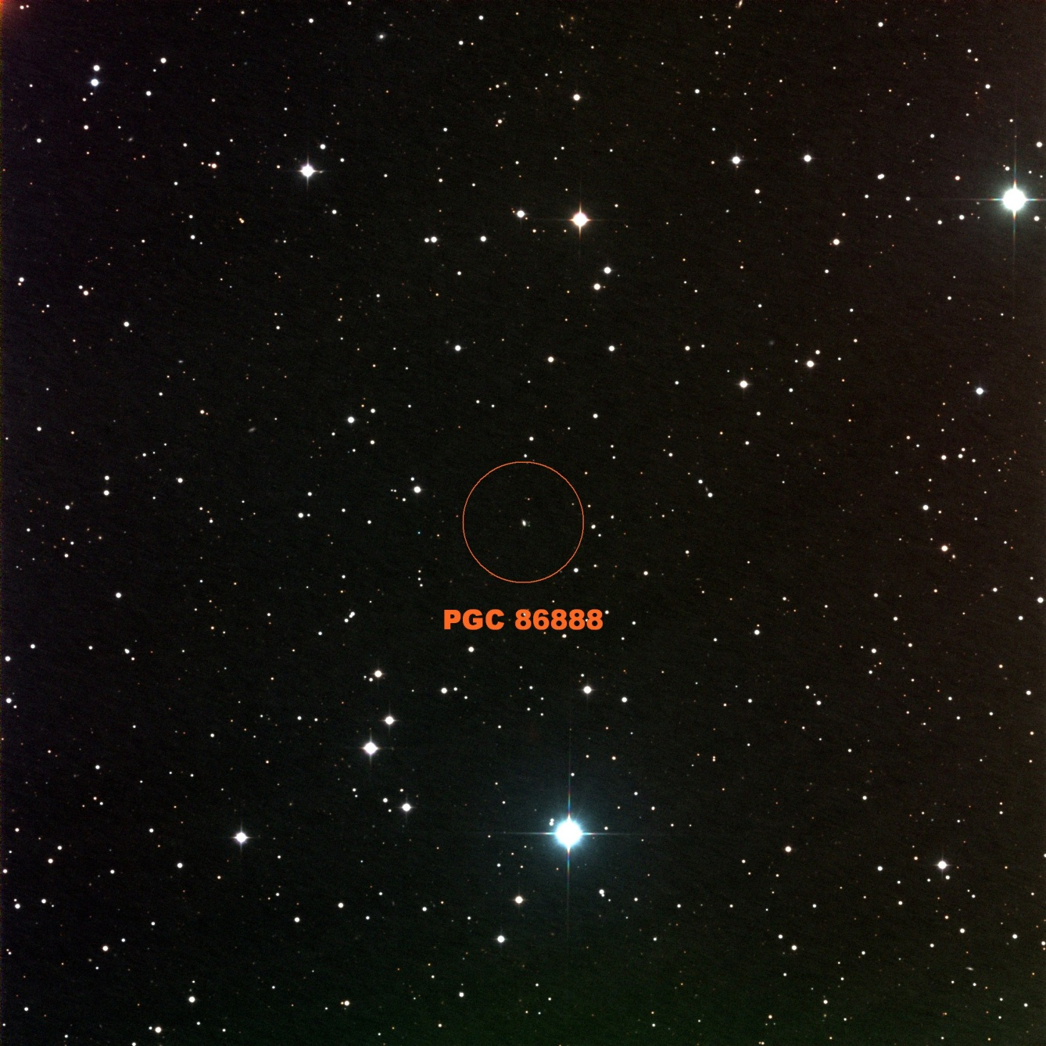
Steinberg’s Voorwerp – BMVO RGB 9hrs
HD77660 – mag 5.8 =>

Slide 19
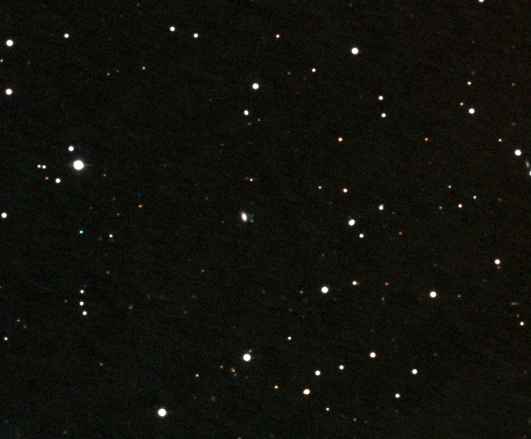
Steinberg’s Voorwerp – BMVO crop
Notes:
180 min x 3 filters = 9 hrs total

Slide 20
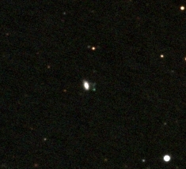
Steinberg’s Voorwerp
Notes:
180 min x 3 filters = 9 hrs total

Slide 21
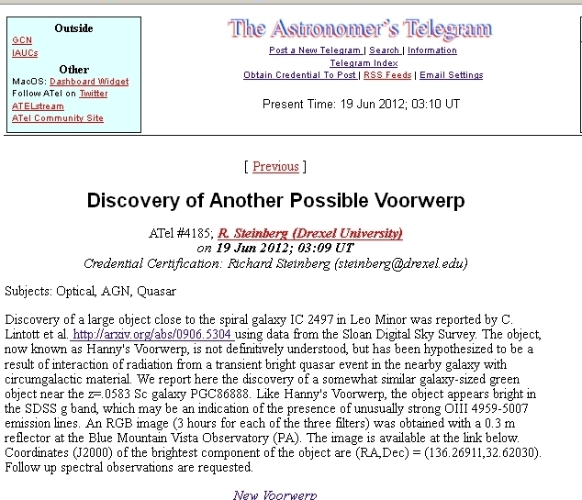

Slide 22
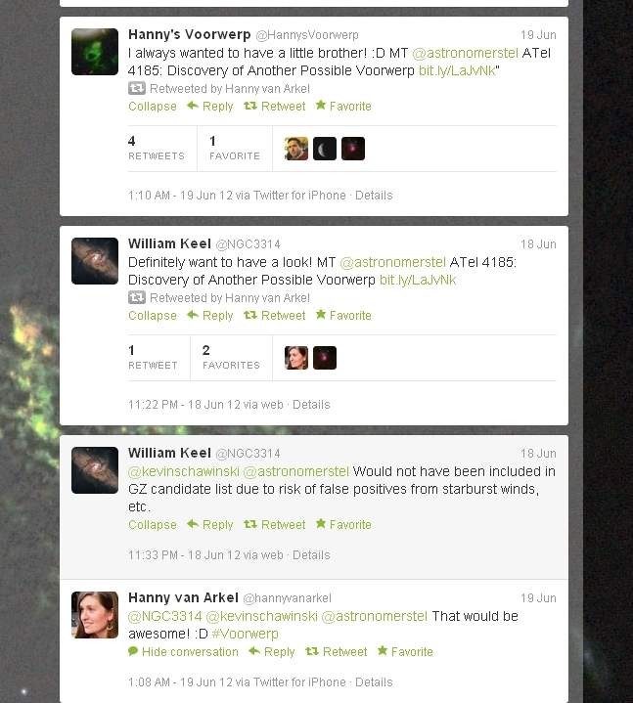
Tweets about telegram

Slide 23
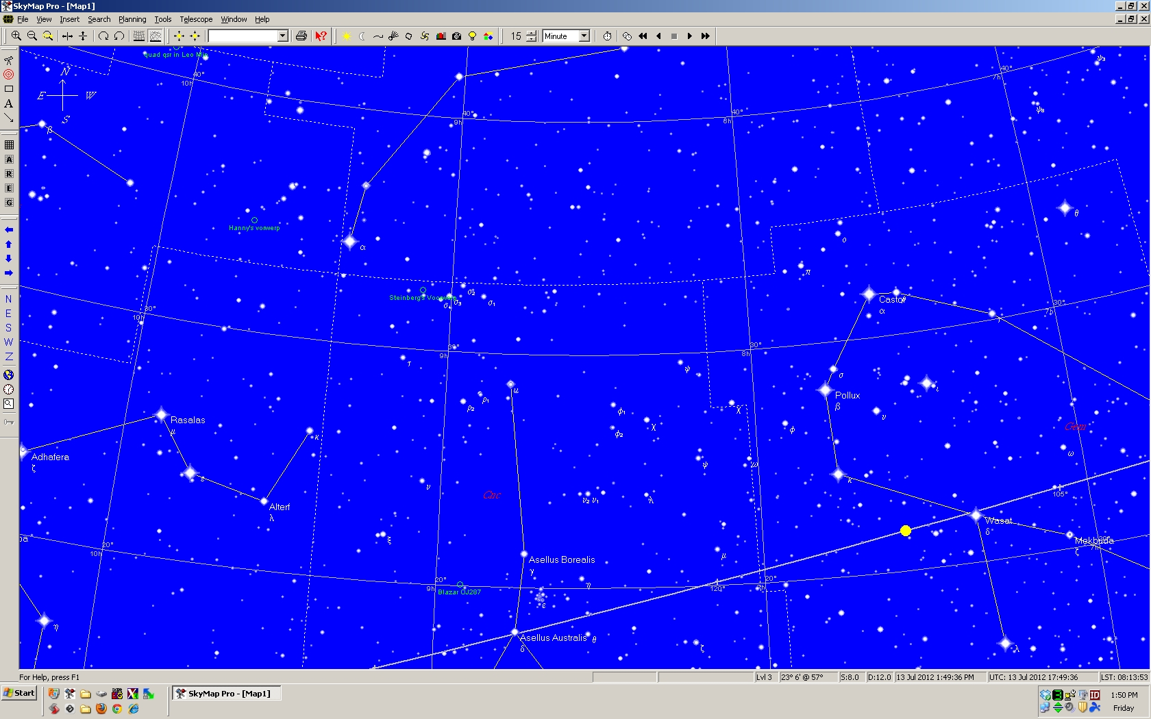
Currently only 23 degrees from Sun

